Slide 1

Revisão de Arquitetura de Computadores 2
By Casseb

Slide 2
Linguagem de Programação

Slide 3
O que é
Linguagem de programação é um conjunto de palavras e regras gramaticais que constroem programas que instruem o computador a realizar tarefas.
Cada linguagem tem um conjunto de palavras e sintaxe.

Slide 4
Como criar um programa simples
Entender o problema e pensar em uma solução
Criar a lógica da solução passo-a-passo
Escrever de forma organizada em pseudocódigo
Gerar o código fonte passando o pseudocódigo para a linguagem escolhida
O Código fonte deve ser traduzido pelo compilador para uma linguagem compreensível pelo CPU.

Slide 5
Compilação
O Código fonte é escrito e linguagem de alto nível
O Código fonte passa pelo compilador gerando um Código-Objeto
O Código-Objeto passa por linkedição criando o Código-Executável (.exe no Windows)
Na compilação a LP faz uma análise:
Léxica (Read X Raed)
Sintática(Read(A) X (A) Read)
Semântica (Multiplicar A por 5)
As bibliotecas utilizadas são agrupadas pelo Linkeditor (ligador), ficando presente no executável
C, C++, FORTRAN, Delphi, Pascal, Visual Basic

Slide 6
Interpretação
Consiste em executar o código diretamente no interpretador da LP sem gerar código-objeto e código-executável
O processo de interpretação é usado em conjunto da compilação pra debugar o código
LISP, PHP, Python, Javascript

Slide 7
Como escolher a LP
Analise os seguintes fatores:
Área de aplicação do programa (exemplo de desktop e web)
Complexidade da estrutura dos dados
Tipo de sistema onde será executado (Windows, Ios, Linux)
Desempenho
Conhecimento da equipe de programadores
Disponibilidade da LP

Slide 8
Gerações de Linguagem
Linguagens de baixo nível até linguagens de alto nível
1º Geração:
Linguagem de baixo nível
Assembly
2º Geração:
Surgimento de verbos em inglês para facilitar a programação (DO, While...)
Fortran(primeira linguagem da geração)
COBOL (primeira LP voltada para aplicações comerciais, usada em mainframe)
3º Geração:
Linguagens de alto nível de uso geral (Pascal, PL/1 e ADA)
Linguagens Orientadas a objeto (SmallTalk, C++, Java,Javascript, PHP, Python)
Linguagens Especializadas (LISP e PROLOG(IA) e FORTH(SW para microprocessadores)
4º Geração:
Linguagem de Consulta(SQL)
Linguagens geradoras de programas (Rational Rose, System Arquitect)
Linguagens de Prototipação(Orientado a eventos(DELPHI, Visual Basic, C#)

Slide 9
Rede de Computadores

Slide 10
O que é rede de computadores?
Rede de computadores é a combinação de software e hardware visando comunicação e compartilhar recursos entre computadores usando fio ou ondas de rádio.

Slide 11
Critérios Importantes
Rede segura e produtiva deve possuir:
Desempenho:
Depende do número de usuários, capacidade do hardware, meio de transmissão e eficiência do software
Pode ser medido por Tempo de trânsito (Tempo necessário para a mensagem ir de um dispositivo a outro) e Tempo de reposta(Tempo entre o envio e retorno)
Confiabilidade:
Medida pela frequência de falhas , tempo para se recuperar de uma falha.
Segurança:
Confidencialidade (Estou acessando dados que tenho permissão?)
Integridade (O que estou enviando esta chegando igual no destino?)
Disponibilidade ( Os dados que preciso acessar estão disponíveis?)

Slide 12
Classificação de Redes
PAN – Personal Area Network - (bluetooth)
LAN – Local Area Network – (Rede doméstica)
WLAN – Wireless Local Area Network – (Rede doméstica sem fio)
SAN – Storage Area Network – (Rede em área limitada para armazenar dados)
MAN – Matropolitan Area Network – (Net Virtua)
WMAN – Wireless Metropolitan Area Network – (Rede de celular)
WAN – Wide Area Network – (Redes envolvendo países e continentes)

Slide 13
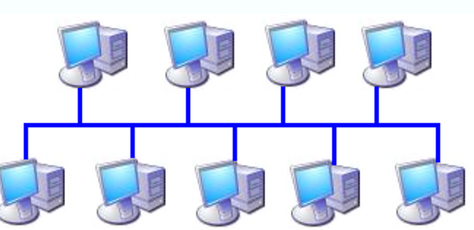
Topologias de Rede
Topologia Física:
Barramento
Vantagens – Baixo custo
Desvantagens – Dificuldade na detecção de Defeitos e qualquer descontinuidade e a rede Inteira para.

Slide 14
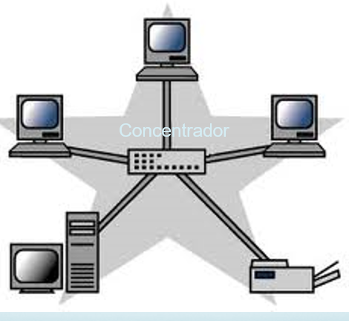
Estrela
Possui concentradores (hub, switch) interligando todos
Logicamente funciona como barramento

Slide 15
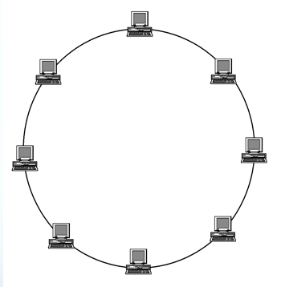
Anel
Controle de acesso é via token, somente a máquina que tem posse do token pode “falar”

Slide 16
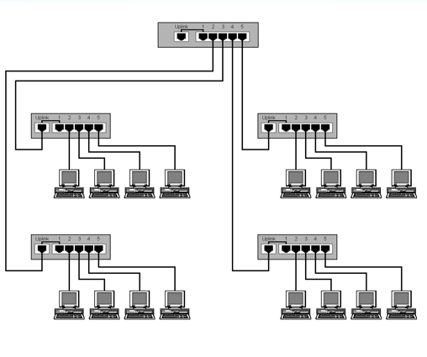
Árvore
Comum nas redes atuais
Interligação de estrelas

Slide 17
Topografia Lógica
Rede ponto a ponto:
Não requer profissional dedicado nem servidor
São cliente e servidor ao mesmo tempo
Usado em pequenos ambientes com poucas máquinas
Rede cliente/Servidor:
Surgiu na necessidade de organizar melhor o ambiente empresarial
Acesso a conteúdos controlado pelo servidor
Melhor organização e segurança na rede

Slide 18
Servidor
Máquina com elevada capacidade de processamento e armazenamento
Presta serviço a outros computadores
Servidor de arquivos: Armazena arquivos
Servidor de Impressão: Gerencia a comunicação impressora/cliente
Servidor de Backup: Controla Backup
Servidor Dedicado: Exclusivo para tarefas de rede
Servidor não dedicado: São servidores de rede e estações de trabalho ao mesmo tempo
Clientes: Estações de trabalho, que usam os recursos do servidor

Slide 19
Ethernet
Protocolo de interconexão para LAN. Define cabeamento e sinais elétricos para a camada física, usa a tecnologia CSMA-CD para controlar o acesso ao meio físico.
CSMA-CD – (CS – Identificar se esta ocorrendo transmissão, MA – Múltiplos nós concorrendo pela utilização da mídia e CD – Identificar e tratar colisões de rede.
A CSMA identifica a mídia disponível e inicia a transmissão, LWT(listen while talk) pois ele obriga os nós a escutar e transmitir os dados, se ocorre colisão é emitido uma “jam” que interrompe a transmissão e tenta mais tarde, se ocorre 16 colisões a transmissão é cancelada sendo considerada um problema.

Slide 20
Tecnlogias
Ethernet: 10Mbps
Fast Ethernet: 100Mbps
Gigabit Ethernet: 1000Mbps
10Gigabit Ethernet: 10Gbps
100Gigabit Ethernet: Em desenvolvimento

Slide 21
Categoria de Cabos TP
Categoria 1 – Somente voz
Categoria 2 – Voz e dados com taxas de 4Mbps (usado em redes Token Ring)
Categoria 3 – Dados – usado para cabeamento de telefonia voip
Categoria 4 – Dados/Voz – usada em Token Ring com taxas de 16Mbps – Descontinuado
Categoria 5 – usado em Fast ethernet com frequência de 100Mhz
Categoria 5e – melhoria da anterior com frequência de 125 ou 155Mhz
Categoria 6 – 250 Mhz e 1000Mbps
Categoria 6A: 500 Mhz
Categoria 7 – EM desenvolvimento 100Gbe

Slide 22
Virtualização

Slide 23
O que é virtualização?
Virtualização é um ambiente virtual que simula um real dentro de um servidor, não sendo necessário acesso físico a máquina em que esta hospedado.
É simulado através de um programa, outro computador que finge ser um computador de verdade controlando o acesso ao computador real.

Slide 24
O que é Máquina Virtual
Maquina virtual é um computador fictício criado por software, simulando uma máquina real, com recursos virtualizados.

Slide 25
Vantagens da Virtualização
Espaço: Com uma virtualização diversos servidores com seu respectivo aplicativo roda somente em um único servidor físico, economizando espaço físico.
Redundância: Seria dois ou mais servidores físico preparados para rodar os mesmos servidores virtuais, assim se um para, a tarefa poderá ser continuada pelo outro minimizando a interrupção do serviço.
Testes: Programadores podem testar em um ambiente virtual sem necessidade de adquirir máquina física nova e sem risco de afetar outros aplicativos.
Legados: Sistemas legados são aplicativos que funcionam somente em sistemas desatualizados, se virtualizado torna-se seguro migrar de servidor em caso de problemas no hardware.
Migração: Facilidade em migrar o ambiente do servidor mesmo com processador e SOs diferentes.
Facilidade em: Instalações, backups, manutenção
Controle de acesso mantendo os dados seguros no data-center.
Economia de Energia

Slide 26
Desvantagens da Virtualização
Alto consumo de espaço em disco e memória RAM
Maior dificuldade em acesso direto a hardware(placas gráficas ou dispositivos usb)

Slide 27
Tipos de uso do servidor
Multitarefa – Único sistema operacional com vários programas
Virtualização – Vários SO usando um processador virtual cada com diversos programas.
Multi-núcleos – Processadores com dois ou mais núcleos onde a SO roda em um núcleo e as aplicações em outro;
Hyper-Threading – Simula um processador adicional, que é reconhecido pela SO como um de quatro núcleos, por núcleo. Não pode executar SO distintos.

Slide 28
Virtualização baseado em Hardware
São processadores que já são produzidos para controlar a virtualização, tendo um maior desempenho comparado na virtualização somente por software.
Como exemplo temos a VT-x da Intel.

